Slide 1

[경찰 승진] 신광은&정태정P 실무종합 PR_v1.0
프로젝트 명 | 경찰 승진 이미지 메이킹 PR
버전 | V2.0
작성일 | 2023.05.23
기획 담당자 | 온라인 컨텐츠기획팀 박이슬
오픈 예정일 | 2023.05.30
내용 요약

Slide 2
경찰 승진도 무조건 1위* 미래인재에서!
프로젝트명
Description
*
1 | 상단 문구 텍스트 전환 모션 넣어주세요
2 | 따라다니는 배너 삽입 16번 슬라이드로 연결
3 | 18번 슬라이드로 연결
4 | 20번 슬라이드로 연결
*경찰학원 중 브랜드 검색어 5개월 연속 1위 (출처: 네이버 키워드 도구 22.10~23.02)
현직 경찰부터 출제위원까지
직접 경험한 사람은 차원이 다르다!
경찰대·경찰·승진시험 출제위원·박사까지!
- 역대급 경찰 승진팀 -
1
2
신광은 교수가 이제
실무종합까지 책임집니다.
2024 승진 커리큘럼 >
3
승진 전용 모의고사 >
4
승진패스 구매하기 >
신광은X정태정
실무종합
이론완성
강의 진행중!
정태정P 사진
신광은P 사진
형법/형소법/실무종합(각론)
신광은 교수
실무종합(총론)
정태정 교수

Slide 3
프로젝트명
Description
*
1 | https://youtu.be/JgDR2otUNzQ
2 | https://www.miraeij.com/police/classes/online/monotechnic/view.php?no=1276&ssite_code=2&sgrade=&sexam_name=&smajor_name=&steacher_name=%EC%8B%A0%EA%B4%91%EC%9D%80&stype=all&sval=
3
4
신광은X정태정 경찰실무종합
정규 커리큘럼 시작!
강의
신광은&정태정의 실무종합 이론완성
V 신광은 교수님 각론, 정태정 교수님 총론 강의 진행
V 기본이론부터 핵심이론까지 전체 이론 한번에 완성!
신광은P
정태정P
Sec1
유튜브 영상 영역
1
2
지금 바로 수강하기 >

Slide 4

프로젝트명
Description
*
1 | https://www.miraeij.com/police/textbook/view.php?stype=all&ssite_code=2&steacher_fks=87&sdisplay=1&no=282
2 | 내용 22~25번 슬라이드 참고
3
4
교재
2024 승진 대비 정태정 경찰실무종합 핵심이론
V 기본이론과 핵심요약을 한권으로 해결!
V 최근 개정법령 · 기출문제 모두 반영!
V 공제회 실무종합교재 철저 분석/반영!
V 최근 출제 경향에 맞춰 조문 그대로 반영!
Sec2
1
교재 구매 바로가기 >
2
교재 미리보기 영역

Slide 5


프로젝트명
Description
*
1
2
3
4
신광은X정태정 실무종합 런칭 기념
Event 1. 신광은X정태정 실무종합 기대평을 남겨주세요!
신광은X정태정 교수님 실무종합 강의 시작에 대한 기대평을 남겨주신 분들께
정태정 교수님 실무종합 교재와 간식을 선물로 드립니다!
sec3
추첨
10명
추첨
30명
※당첨자 개별 문자 발송 / 교재 배송비 본인 부담

Slide 6
프로젝트명
Description
*
1 | *로그인 필수 *10자 이상 작성 필수 *10자 미만 작성 시 ‘10자 이상 작성해주세요‘ Alert
2 | ID/이름/연락처/신청일 데이터 관리자 누적 요청
3
4
이벤트 기간
~2023.06.30까지
참여 방법
아래 게시판에서 신광은X정태정 교수님 실무종합 기대평 작성만 하면 끝!
정성껏 작성하면 당첨확률이 올라갑니다 ☺
신광은X정태정 교수님 실무종합 기대평 남기기
※부적절한 내용은 관리자가 임의로 삭제할 수 있습니다.
1
작성
기대평을 작성해주세요 ☺
2
sec3
기대평 누적 게시판

Slide 7



프로젝트명
Description
*
1 | 페이지 메인단 이미지 사용
2 | 클릭 시 해당 페이지 url 복사
3 | 커뮤니티 클릭 시 아래 URL로 새 창 연결해 주세요 경꿈사 https://cafe.naver.com/polstudy/ 경수모 https://cafe.naver.com/tocop 독공사 https://cafe.naver.com/m2school 공드림 https://cafe.naver.com/gugrade 경시모 https://cafe.daum.net/policeacademy 네이버 블로그 https://section.blog.naver.com/BlogHome.naver?directoryNo=0&currentPage=1&groupId=0 인스타그램 https://www.instagram.com/
4 | *소문내기 URL 인증 시 ‘이벤트 참여 완료되었습니다‘ Alert *소문내기 게시판 운영X *ID/이름/연락처/신청일 데이터 관리자 누적 요청
Event 2. 신광은X정태정 실무종합 런칭을 소문내주세요!
신광은X정태정 교수님 실무종합 런칭을 커뮤니티에 소문내주세요
추첨을 통해 기프티콘을 선물로 드립니다!
※당첨자 개별 문자 발송
추첨
5명
추첨
10명
이벤트 기간
~2023.06.30까지
참여 방법
1. 소문내기 이미지와 함께 URL 복사하기
1
2
소문내기 이미지 다운로드
이벤트 URL 복사하기
2. 아래 커뮤니티에 전체 공개글로 소문내기
3
네이버
블로그
인스타
그램
sec3
3. 아래 빈칸에 내가 작성한 글 URL 인증하기
4
인증
소문 낸 URL을 입력해주세요 ☺

Slide 8
왜 경찰 승진은 미래인재인가?
프로젝트명
Description
*
1 | 16번 슬라이드로 연결
2
3
4
01. 차원이 다른 강사진!
현직부터 경찰 시험 출제위원까지
직접 경험한 사람은 다르다!
신광은P
한 번도 바뀌지 않은 1위! 넘사벽 강의력!
*
형법, 형소법을 넘어
이제 실무종합까지 접수한다!
sec4
경찰대 졸업
제 47회 사법고시 합격, 사법연수원 37기 수료
현) 경찰청 법학교육컨텐츠 형사소송법 담당
전) 형사반장, 조사반장, 폭력주임, 형사계장
전) 경찰종합학교(현.경찰인재개발원) 수사학과, 경찰대학,
경찰수사연구원, 해양경찰청, 중앙경찰학교 형사법,
청와대 22경호대(대통령경호대) 서울기동단,
청와대 101경비단, 경찰교육원 형사법,
서울 디지털대학 경찰학과 등 교수
전) 경찰청 채용시험 출제위원
전) 경찰공제회 경찰실무종합, 경찰실무Ⅱ 저자
형법/형소법/실무종합(각론)
신광은 교수
1
신광은 교수님 커리큘럼 check!
*미래인재경찰학원 내 전과목 온·오프라인 수강생 수 기준

Slide 9
프로젝트명
Description
*
1 | 17번 슬라이드로 연결
2
3
4
경찰행정학과 박사, 경찰행정학 교수
경찰학, 경찰행정론, 행정법까지
마스터한 교수가 제대로 가르친다!
경찰학 박사(동의대 경찰행정학과)
전) 한국경찰연구학회 부산/경남 지회장
전) 수성대 경찰행정학과 외래교수(행정법)
전) 부경대 행정학과 외래교수(경찰행정론)
전) 외국어대 법경찰학부 겸임교수(경찰학개론)
1
실무종합(총론)
정태정 교수
신광은&정태정 교수님 커리큘럼 check!
sec4

Slide 10
프로젝트명
Description
*
1 | https://youtu.be/C0sC7R78iMY
2 | https://youtu.be/vEikeGueW1g
3
4
02. 경찰 승진을 위한 현직에게 최적화된 강의!
Point 1.
실무경험 풍부한 현직 출신만이 할 수 있는
실제 경험담을 사례로 한 재미있는 강의!
기억에 오래 남을 수 밖에 없는 강의!
1
유튜브 영상 영역
2
유튜브 영상 영역
sec5
[신광은 교수님 형소법]
체포와 구속은 왜 두개로 나뉘어 졌을까?
[신광은 교수님 형법]
돈이 진짜 없어서 못 갚았는데.. 이게 사기??

Slide 11
프로젝트명
Description
*
1 | https://youtu.be/DKykC_tJDwc
2
3
4
Point 2.
경찰시험 출제위원이 정확하게 짚어주는
출제 포인트와 출제 경향!
출제자의 눈으로 꿰뚫어보는
2024 승진 시험!
1
유튜브 영상 영역
[신광은 교수님 형사법]
저도 출제위원 해봐서 알아요
문제풀이 무조건 이렇게 공부해야 돼!
sec6

Slide 12
프로젝트명
Description
*
1 | https://youtu.be/BNUdRQi_UZM
2 | https://youtu.be/9DY4Eqm8iCU
3 | https://youtu.be/RYsRe7ZT9Bk
4
Point 3.
업무와 공부를 병행해야하는 바쁜 현직에게 딱 맞는
듣기만해도 저절로 외워지는 이해 중심의 강의!
암기가 필요한 부분은 시간을 확 줄일 수 있는 두문자로!
1
유튜브 영상 영역
2
유튜브 영상 영역
3
유튜브 영상 영역
sec7
[신광은 교수님 형법]
우연 방위 학설을 이렇게 쉽게?!
[신광은 교수님 형소법]
형소법 공부하는데 ‘소양탄심히추훼…’를 몰라?
[정태정 교수님 실무종합]
신뢰보호원칙, 어려울 게 하나도 없어!

Slide 13
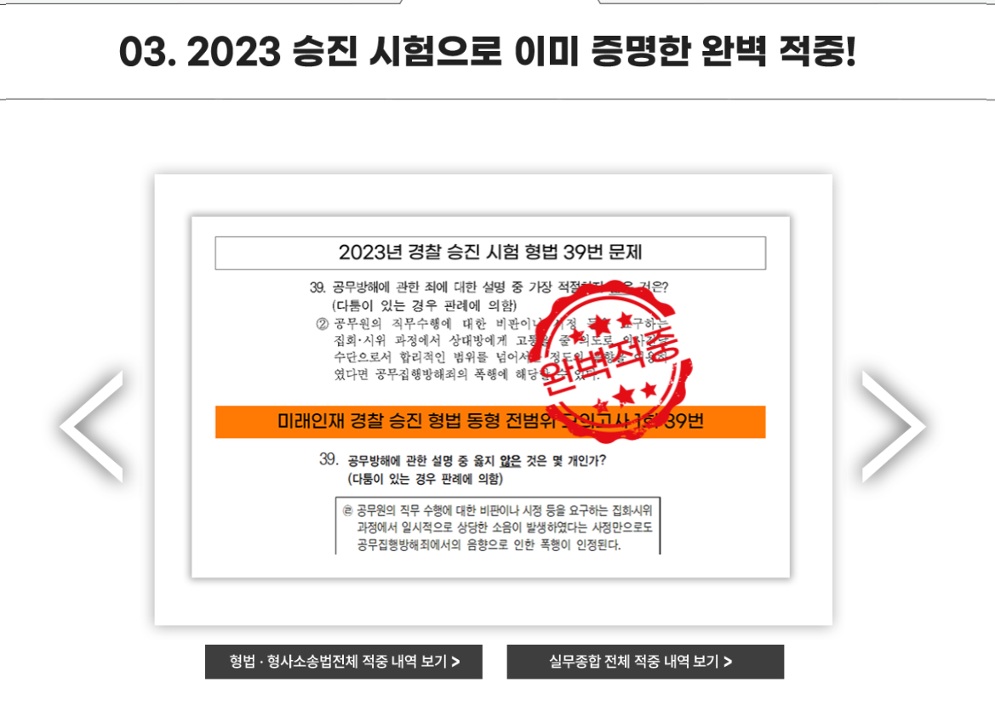
프로젝트명
Description
*
1
2
3
4
(기존과 동일)
sec8

Slide 14
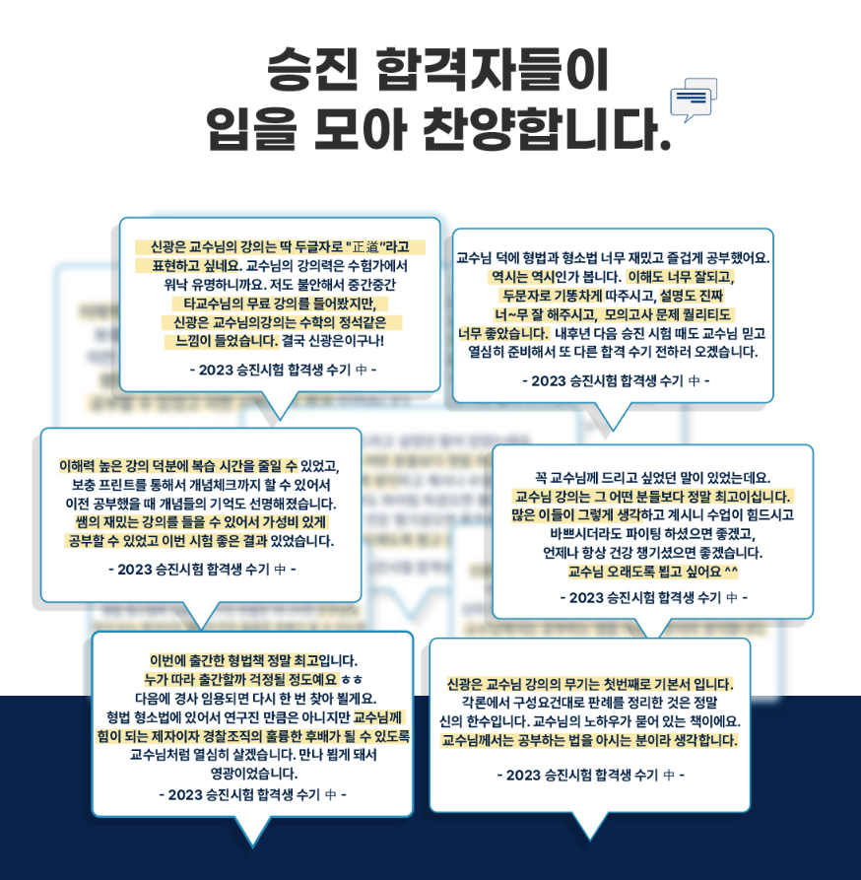
프로젝트명
Description
*
1
2
3
4
승진 합격자들이 입을 모아 찬양하는
넘사벽 강의 & 교재
sec9

Slide 15
프로젝트명
Description
*
1 | https://youtu.be/b2OLJUNa7bg
2
3
4
2023 승진시험에 합격한 현직들이 말하는
미래인재에서 승진 준비를 해야하는 이유!
미래 톡! 합격 TALK! 승진 편에서 확인하세요.
[2023 승진 합격자&교수님께 직접 듣는 합격 비법]
1
sec10

Slide 16
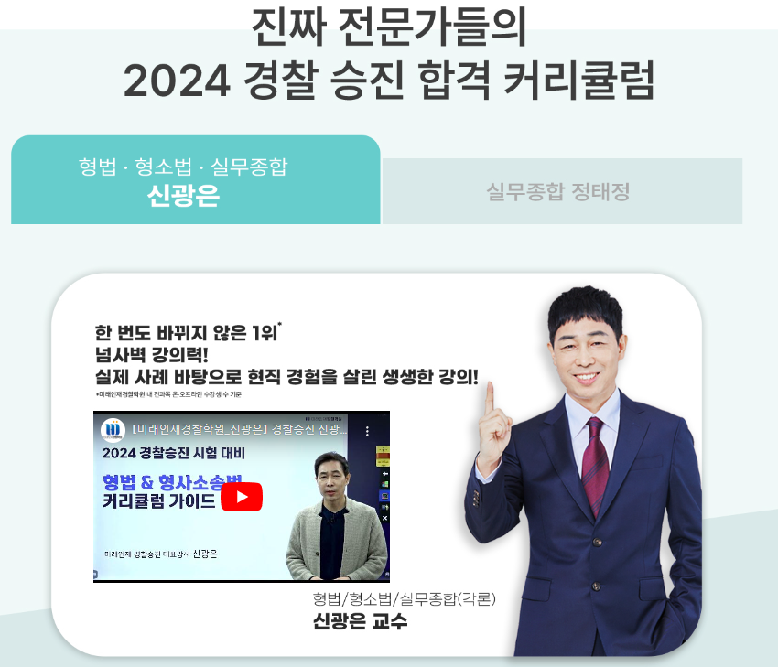
신광은&정태정의 2024 경찰 승진 합격 커리큘럼
프로젝트명
Description
*
1 | 교수홈 아이콘 추가 https://www.miraeij.com/police/professor/main/59
2
3
4
형법 · 형소법
실무종합
신광은&정태정
sec11
1
교수홈
아이콘
★합격 필수강★
★합격 필수강★
기본이론 | 심화이론 | 심화기출 | 파이널 단계 | Special 특강
전반적인 개념을 쉽고 체계적으로 정리해 기본기를 다질 수 있는 강좌 | 어렵고 방대한 법을 사례 중심 설명으로 완벽하게 이해할 수 있는 강좌 | 전직렬 기출문제로 다양한 유형 · 난도의 문제를 풀어볼 수 있는 강좌 | 진도별 총정리 & 전범위 문제풀이로 약점을 파악·보완할 수 있는 강좌 | 최신판례, 핵심특강 등 시험 전 꼭 봐야할 필수 특강
※ 해당 커리큘럼은 시험 일정 및 학원 스케줄에 따라 변동될 수 있습니다.

Slide 17
프로젝트명
Description
*
1 | https://youtu.be/ux5sZP3LUXs
2 | https://www.miraeij.com/police/professor/main/87
3
4
형법·형소법 신광은
실무종합 신광은&정태정
경찰대·경찰·경찰시험 출제위원·박사까지!
승진시험에 최적화된 진짜 전문가!
1
유튜브 영상 영역
신광은&정태정P 사진
sec13
2
교수홈
아이콘
실무종합
신광은(각론)&정태정(총론) 교수
★합격 필수강★
★합격 필수강★
[정태정 Only] 3개년 기출문풀&핵심요약 | 이론 완성 | 실전 문제풀이 | 법령해설특강 | 마무리 강의
21~23년 기출풀이로 출제 경향 분석& 뼈대가 되는 핵심 이론 미리 정리 | 기본부터 핵심까지 전체 이론 한번에 완성 | 기출문제부터 출제 가능한 예상문제까지 한번에 연습하는 강좌 | 법령의 편제 흐름을 통해 암기 사항을 총정리하는 강좌 | 시험 직전 헷갈리는 부분 최종 마무리 정리
※ 해당 커리큘럼은 시험 일정 및 학원 스케줄에 따라 변동될 수 있습니다.

Slide 18
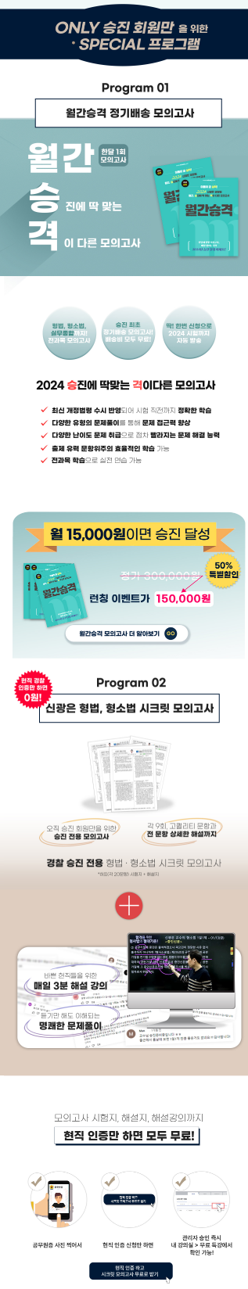
프로젝트명
Description
*
1
2
3
4
기존과
디자인/연결링크
동일
Sec14~sec20

Slide 19
프로젝트명
Description
*
1 | https://www.youtube.com/@Miraeij.Company
2
3
4
출퇴근
시간 활용
콘텐츠!
Program 03
유튜브 1일1제 & 하루 5분
형법·형소법
1일1제
실무종합
하루 5분
실무종합
1일1제
신광은P
정태정P
신광은P
정태정P
V 매일 1문제씩 전직렬 기출문제풀이
V 기출문제를 통한 주요 이론 정리
V 실무종합의 출제 순서대로
하루 1주제씩 5분만에 정리
V 매일 1문제씩 실무종합 문제풀이
V 기출문제를 통한 주요 이론 정리
sec21
*실무종합 1일1제는 9월 이후부터 진행 예정입니다.
1
(유튜브 로고) 미래인재경찰학원 유튜브 채널 바로가기 >

Slide 20
프로젝트명
Description
*
1 | 경찰승진 페이지로 연결
2
3
4
1
*
2024 경찰 승진도 경찰학원 1위 미래인재에서!
모의고사
봉투 이미지
2024 경찰 승진
미래패스
최대 혜택가
150만원 > 89만원
특별
할인!
sec22
타학원 환승 시
6회분 무료 제공!
지금 바로 최저가로 신청하기 >>
*경찰학원 중 브랜드 검색어 5개월 연속 1위 (출처: 네이버 키워드 도구 22.10~23.02)

Slide 21
프로젝트명
Description
*
1
2
3
4
5
6
이벤트 유의사항
[기대평 남기기 이벤트]
1. 사은품 안내
- 정태정 경찰실무종합 핵심이론 교재 추첨 30명(배송비 본인 부담), 맘스터치 싸이버거 세트 기프티콘 추첨 10명
2. 본 이벤트는 23.06.12(월)까지 입력된 건에 한해 인정됩니다.
3. 당첨자 경품 증정
- 교재 : 이벤트 종료 후 우수 작성자 30명을 선발하여 23.06.13(화) 개별 장바구니로 지급되며, 배송비 결제 시 배송 시작됩니다.
- 기프티콘 : 이벤트 종료 후 우수 작성자 10명을 선발하여 23.07.06(목) 일괄 지급되며 가입하신 휴대폰 번호로 발송됩니다.
4. 상품은 작성자 한 ID당 1개 지급됩니다.
5. 등록한 수령인의 휴대폰 번호로 관련 내용이 발송되므로 번호 오류로 인해 발송 누락된 경우에는 추가 지급 불가합니다.
6. 마케팅 수신 동의에 동의한 분들에 한하여 진행되며, 작성해주신 게시 글은 마케팅 자료로 사용될 수 있습니다.
7. 본 이벤트는 사전 예고 없이 조기 종료되거나 연장될 수 있으며, 사은품 품절 시에도 사전 예고없이 경품이 변경될 수 있습니다.
[소문내기 이벤트]
1. 사은품 안내
- 최다 참여자 5명 : 스타벅스 아메리카노 기프티콘 / 10명 : 베스킨라빈스 싱글킹 아이스크림 기프티콘
2. 본 이벤트는 23.06.30(금)까지 입력된 건에 한해 인정됩니다.
3. 이벤트 종료 후 최다 참여자 총 15명을 선발하여 23.07.06(목) 일괄 지급되며 가입하신 휴대폰 번호로 발송됩니다.
4. 상품은 작성자 한 ID당 1개 지급됩니다.
5. 등록한 수령인의 휴대폰 번호로 관련 내용이 발송되므로 번호 오류로 인해 발송 누락된 경우에는 추가 지급 불가합니다.
6. 마케팅 수신 동의에 동의한 분들에 한하여 진행되며, 작성해주신 게시 글은 마케팅 자료로 사용될 수 있습니다.
7. 타인의 게시 글 주소를 입력하는 경우 지급 대상에서 제외됩니다.
8. 전체 공개된 게시글이어야 하며, 지정된 커뮤니티에 등록된 글만 인정됩니다.
9 같은 게시 글 주소는 여러 번 등록하여도 1건으로 인정됩니다.
10. 본 이벤트는 사전 예고 없이 조기 종료되거나 연장될 수 있으며, 사은품 품절 시에도 사전 예고없이 경품이 변경될 수 있습니다.
sec23

Slide 22
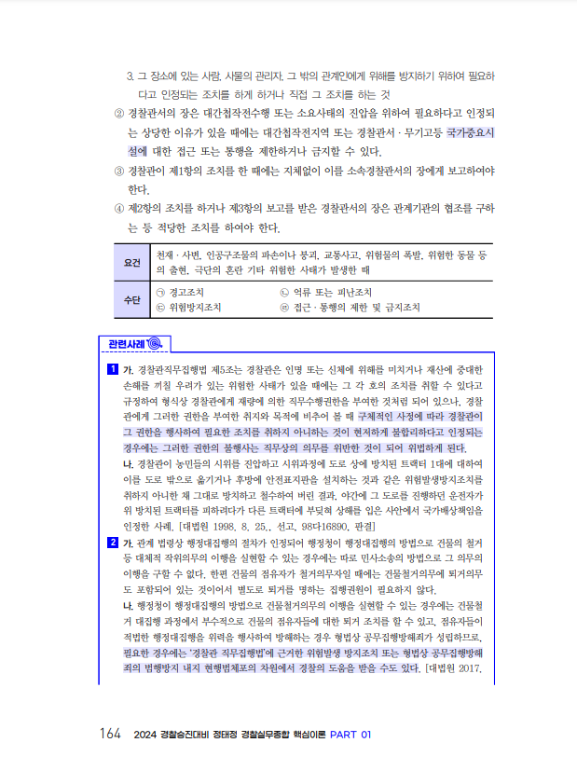
프로젝트명
Description
*
1 | 번호 클릭 시 페이지 이동
2
3
4
Point 1.
핵심 내용은 한눈에 볼 수 있도록 강조 표시를 하였습니다.
강조 부분은 실제 실무종합교재 문제의 지문들
이라고 봐도 좋을 만큼 최대한 반영하였습니다.
1
1
2
3
4

Slide 23
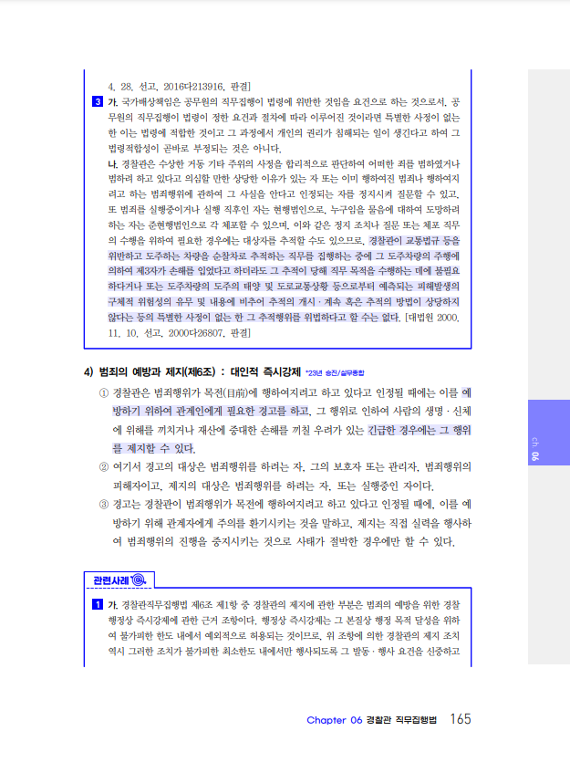
프로젝트명
Description
*
1
2
3
4
Point 2.
최근 기출된 문제 지문을 모두 반영하였고,
쉽게 알아볼 수 있도록
기출문제 표시를 해두었습니다.
1
2
3
4

Slide 24
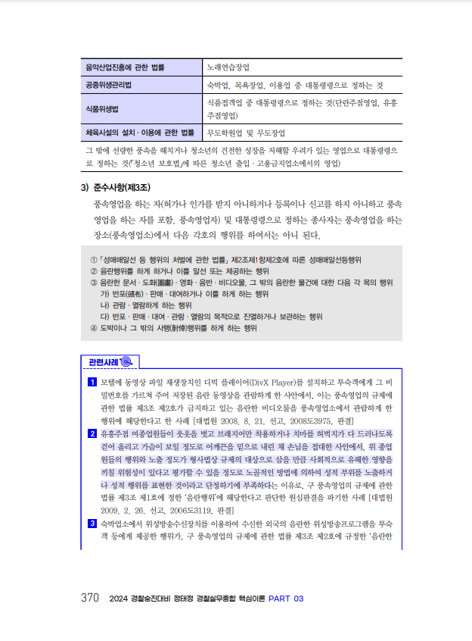
프로젝트명
Description
*
1
2
3
4
Point 3.
실무종합교재 문제 지문으로 쓰인 판례 결정문 내용을 그대로 실어 본 교재의 판례 원문과 실무종합교재에서 원용한 판례 지문을 최대한 같게 일치시켰습니다.
1
2
3
4

Slide 25
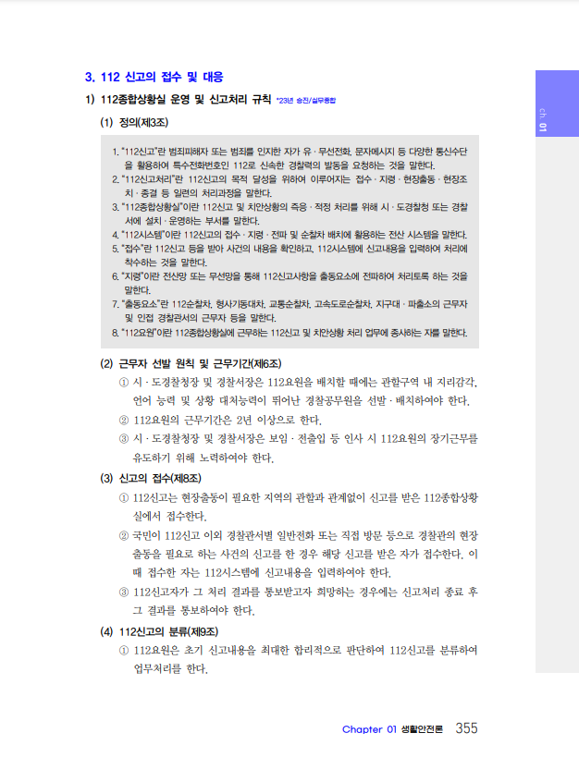
프로젝트명
Description
*
1
2
3
4
Point 4.
최근 출제 경향이 해당 조문을 그대로 출제
하고 있어, 조문을 있는 그대로 싣는 데 중점을
두었습니다.
1
2
3
4

Slide 26
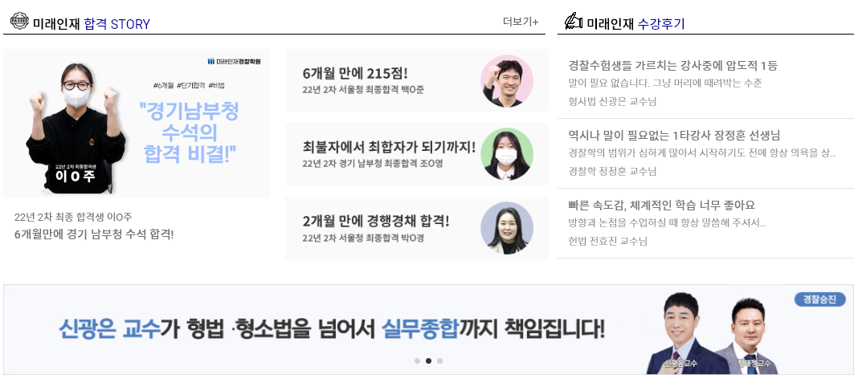




[메인 기타직렬 띠배너 – 2번 승진 배너 교체]
1
신광은X정태정 실무종합 이론완성 강의 시작!
경찰승진
신광은,
정태정P
사진
지금 실무종합 기대평 남기고 교재&간식 받으러 가기 >

Slide 27
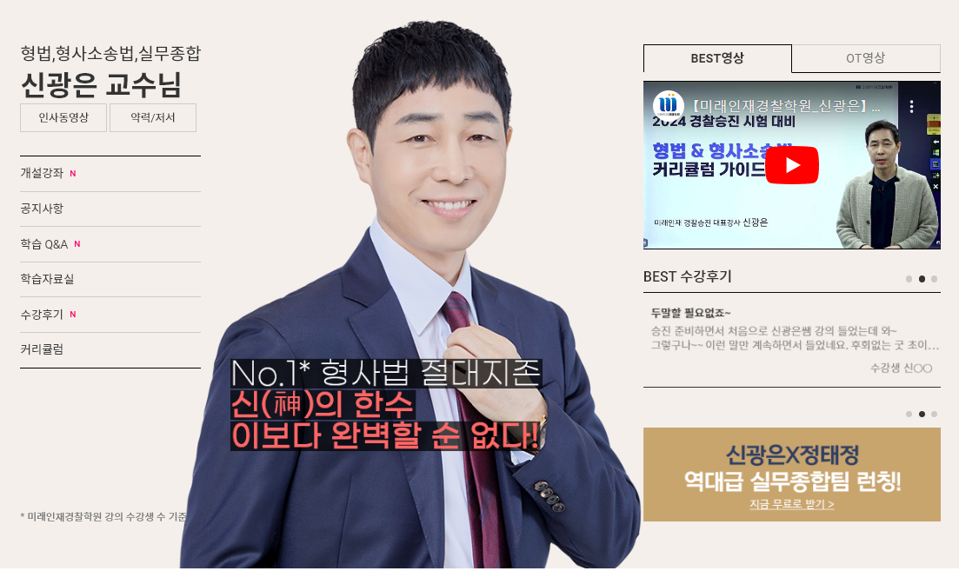


[경찰승진 신광은P 교수홈 배너 – 2번 배너 교체]
신광은X정태정
실무종합 이론완성 개강!
기대평 남기고 교재&간식 받기 >

Slide 28
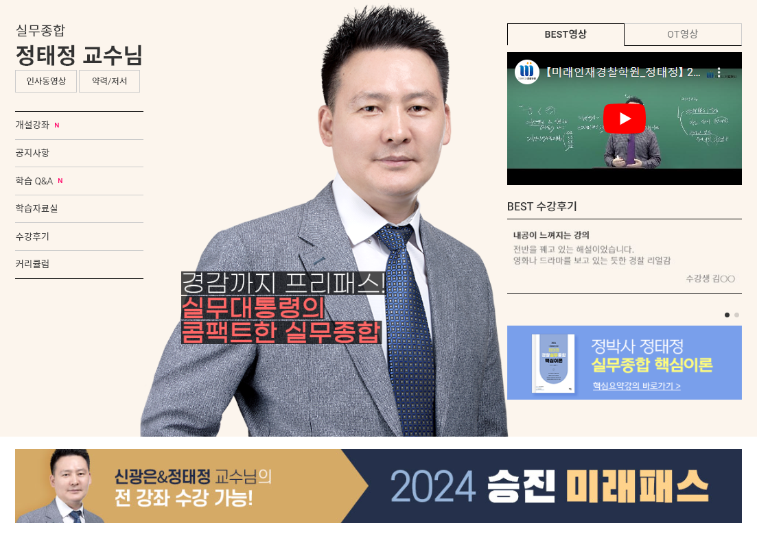
[경찰승진 신광은P 교수홈 배너 – 1번 배너 교체]
신광은X정태정
실무종합 이론완성 개강!
기대평 남기고 교재&간식 받기 >

